Slide 1
設定共同作者

Slide 2
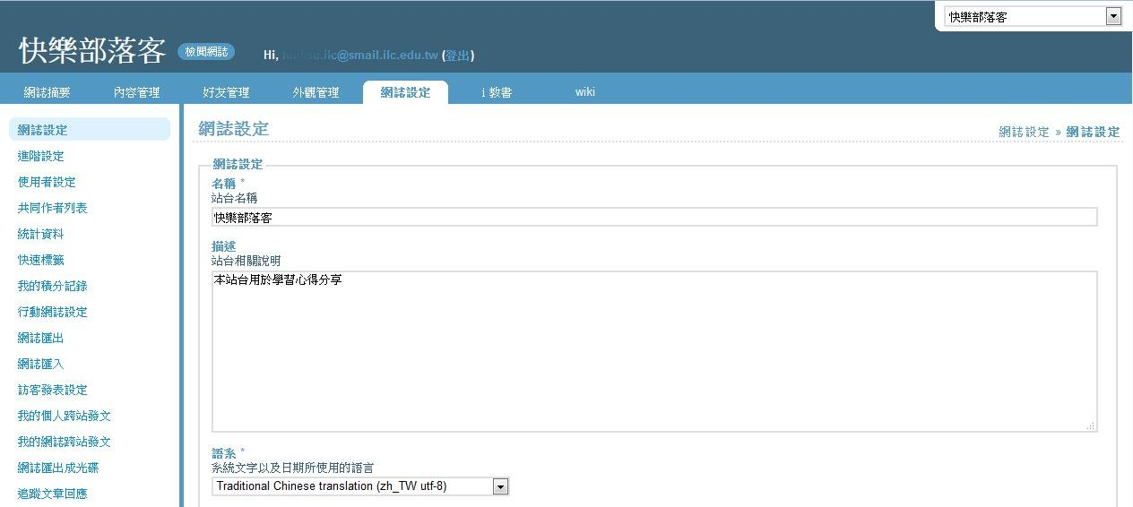
進入管理介面，點選「網誌設定」

Slide 3
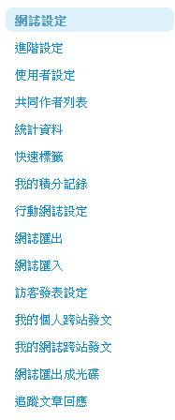
點選「共同作者列表」

Slide 4
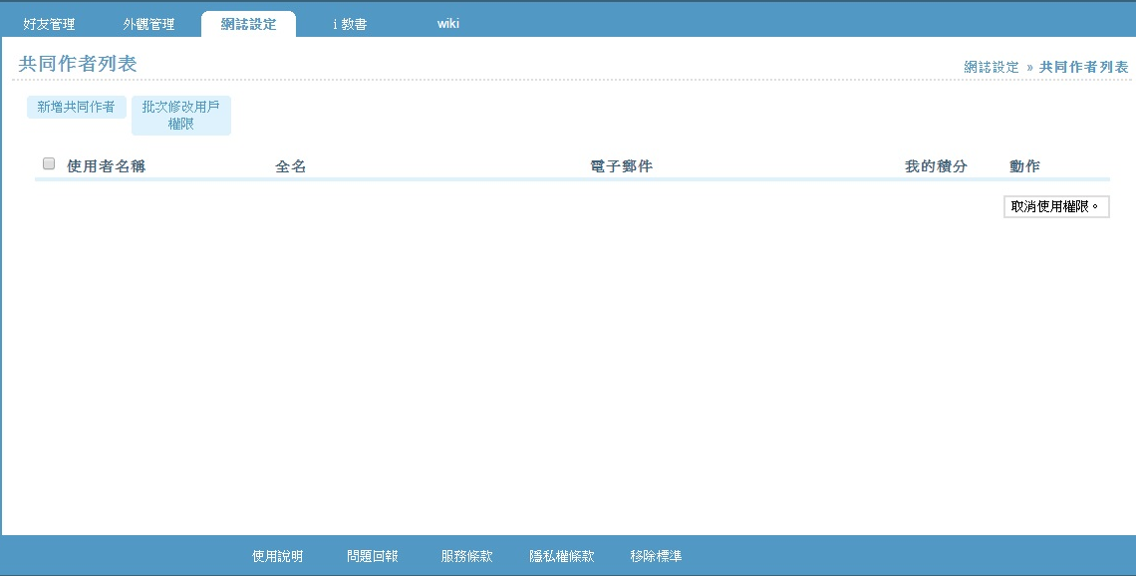
點選「新增共同作者」

Slide 5
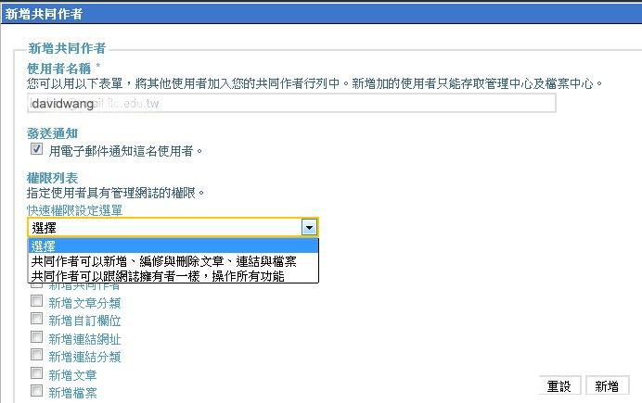
填入共同作者訊息
共同作者帳號
以電子郵件通知
選擇共同作者權限

Slide 6
點選「新增」

